Slide 1
Semantisatieverhaal A:
Mijn neefje Sam is dol op fietsen. Maar echt héél dol. Hij fietst overal naartoe, ook als het keihard regent. Dus toen zijn fiets vorig jaar ineens verdween, was hij compleet in paniek. "Gestolen!" riep hij. “Of misschien verdwenen in een mysterieuze vallei!” Verdwenen in het grote dal tussen twee bergen in? Dat laatste leek ons niet te kunnen, want we wonen gewoon in een dorp zonder bergen.
Na maanden zoeken gaf Sam de hoop op. De fiets was echt verdwenen. Tot vorige week. De buurman, die toevallig archeoloog is of iemand die in de grond zoekt naar spullen van vroeger, ging een nieuwe tuin aanleggen en begon te graven. En ja hoor, op een halve meter diepte stuitte hij op iets dat groot en roestig was. “Ik heb iets gevonden!” riep hij. “Het lijkt een oude graftombe”. Een bouwwerk waarin een belangrijk persoon begraven ligt. In dit geval misschien wel een graftombe der koning? Een graftombe van de koning. Een koning die hier lang geleden geregeerd heeft misschien? Die het land heeft bestuurd of geleid? Iedereen kwam kijken. Zelfs de buurvrouw, de echtgenote van de archeoloog (dus de vrouw met wie de archeoloog getrouwd is). Ze kwam met een grote pot koffie en de koekjespot aan. En ook alle kinderen uit de straat kwamen kijken. Heel voorzichtig werd het ding opgegraven. “Dit moet behoren tot een belangrijk persoon”, mompelde de buurman serieus. Behoren tot betekent horen bij, zijn van.
En toen zag Sam het. “Dat is mijn fiets!” riep hij. Zijn mooie fiets was compleet verroest, het stuur zat scheef en de banden waren leeg. “Dit is niet meer te maken”, zuchtte de buurman. “Hij is vergelijkbaar met of lijkend op een fiets van 100 jaar oud”. Ja de fiets was echt overleden. Overleden betekent doodgaan, sterven. Sam begreep er niks van. “Hoe is mijn fiets hier onder de grond gekomen?” Het antwoord kwam van zijn kleine broertje. Die keek een beetje ongemakkelijk. "Ehh… ik had ‘m vorige zomer even geleend. Maar toen gleed hij per ongeluk de modder in. En ja, toen verdween hij vanzelf…“ Hmm.. Zou dat waar zijn? Iedereen begon zich er mee te bemoeien: “Dat kan niet!, “Jawel hoor!”, “Echt niet!” en terwijl niemand keek, roofden de kinderen uit de straat de koekjespot van de buurvrouw leeg. Leegroven betekent op een wilde manier alles stelen. Wat een zalige koekjes waren dat! Nu willen jullie natuurlijk weten wat Sam met zijn fiets gedaan heeft hè? Dat verklap ik niet! Dat behoort tot een groot geheim.
A
Notes:
Woordenoverzicht
de graftombe: het bouwwerk waarin een belangrijk persoon begraven ligt
der: van de
de vallei: het grote dal tussen twee bergen in
de archeoloog: iemand die in de grond zoekt naar spullen van vroeger
overlijden: doodgaan, sterven
de echtgenote: de vrouw met wie iemand getrouwd is
regeren: besturen, een land leiden
behoren tot: horen bij, zijn van
vergelijkbaar: lijkend op
leegroven: op een wilde manier alles stelen

Slide 2
Gerarda Das
Marjan ter Harmsel
Mandy Routledge
Francis Vrielink
Week 10 – 4 maart 2025
Niveau A

Slide 3
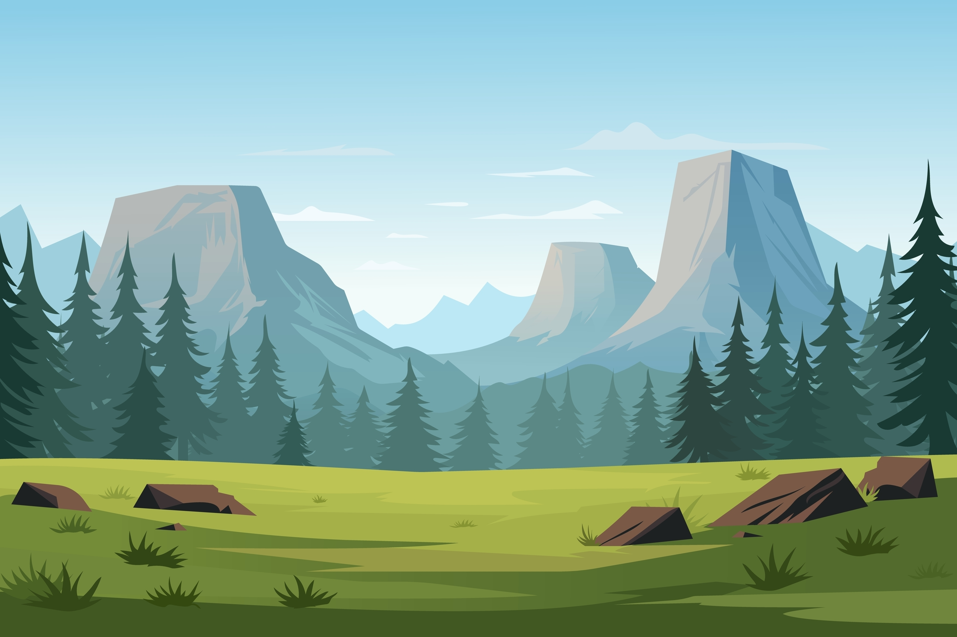
de vallei

Slide 4
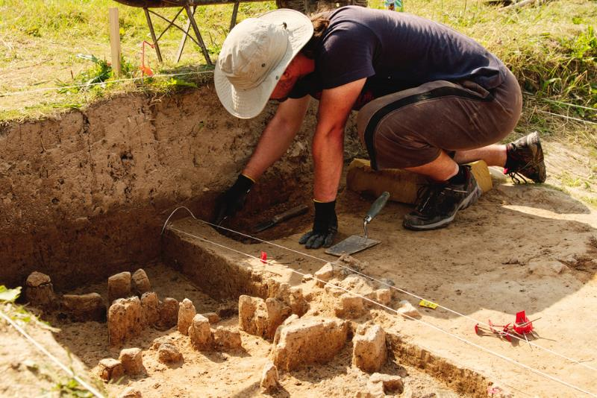
de archeoloog

Slide 5
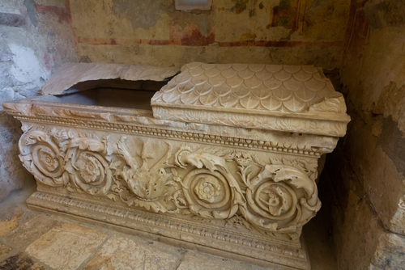
de graftombe

Slide 6
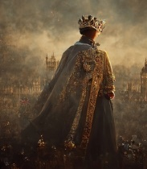
der

Slide 7
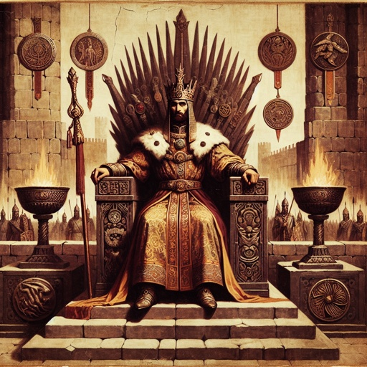
regeren

Slide 8
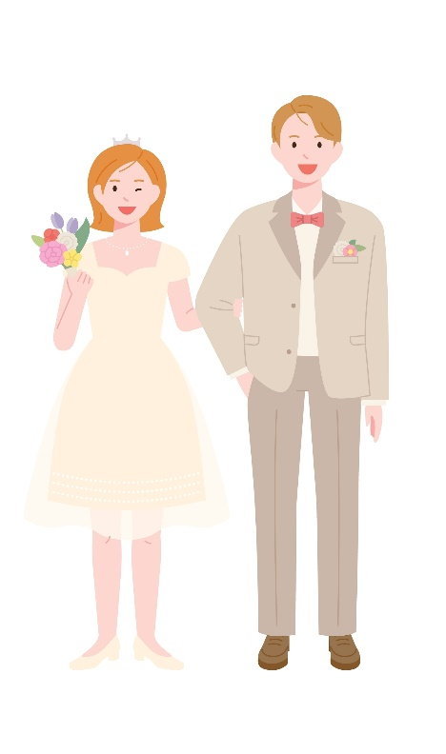
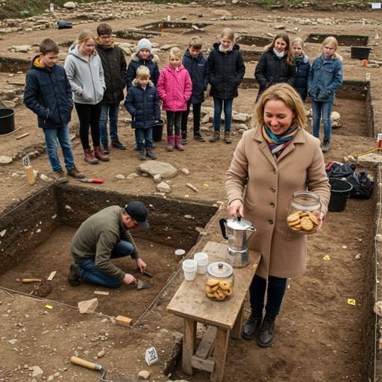
de echtgenote

Slide 9
behoren tot
https://www.npostart.nl/cupcakecup/AT_2043342

Slide 10
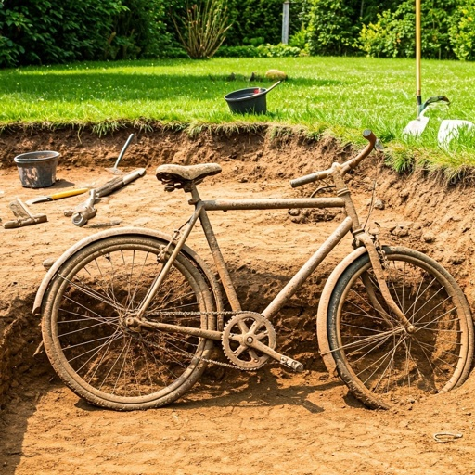
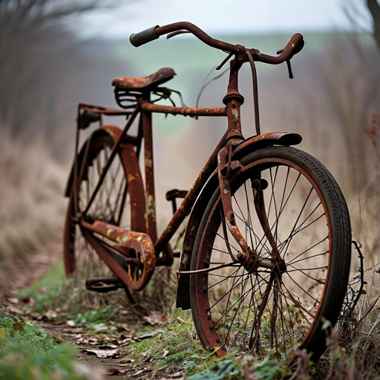
vergelijkbaar

Slide 11
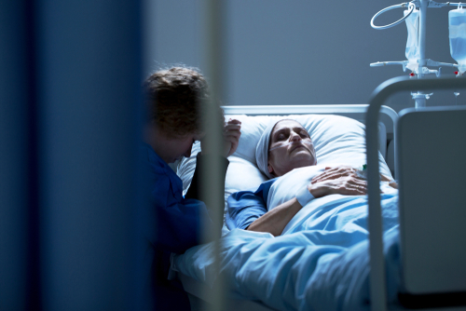
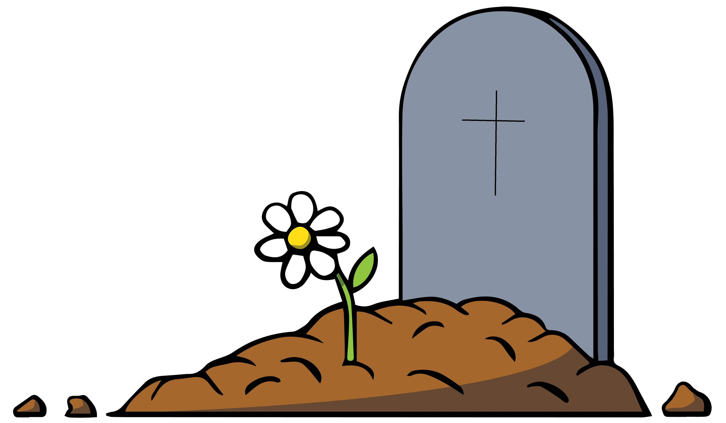
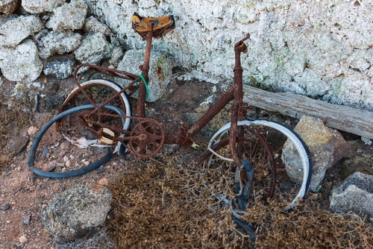
overlijden

Slide 12
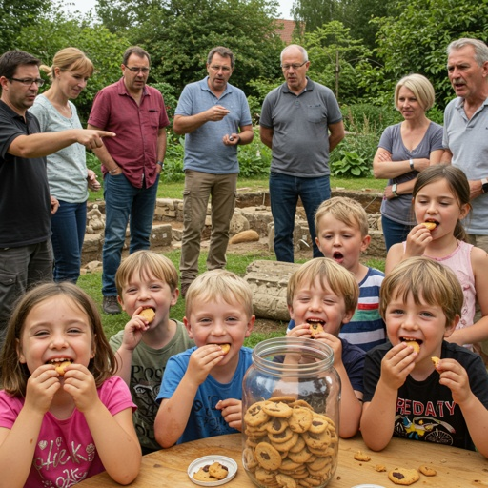
leegroven

Slide 13
Op de woordmuur:

Slide 14
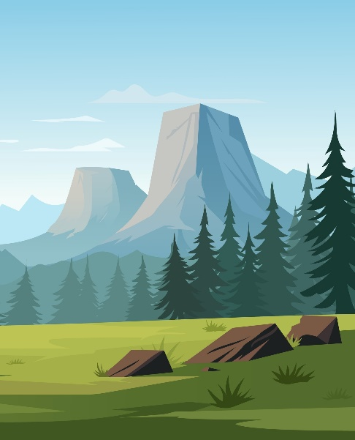
de vallei
de berg
= het grote dal tussen twee bergen in
Was de fiets verdwenen in een mysterieuze vallei?
= sterke verhoging in het aardoppervlak
Wij wilden deze berg gaan beklimmen.

Slide 15
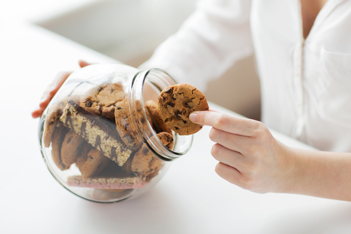
leegroven
bijvullen
= op een wilde manier alles stelen
Niemand zag dat de kinderen de koekjespot leegroofden.
= iets erbij doen
De buurvrouw vulde de koekjespot weer bij.

Slide 16
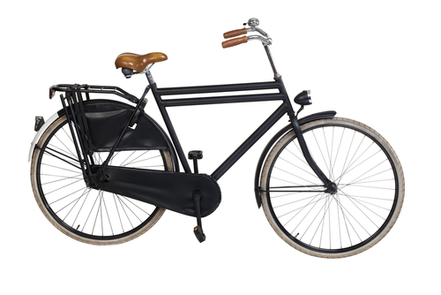
vergelijkbaar
verschillend
= lijkend op
De fiets van Sam was vergelijkbaar met een oude fiets van 100 jaar.
= niet hetzelfde
Hoe de fiets van Sam er eerst uit zag, en nu, was echt verschillend.

Slide 17
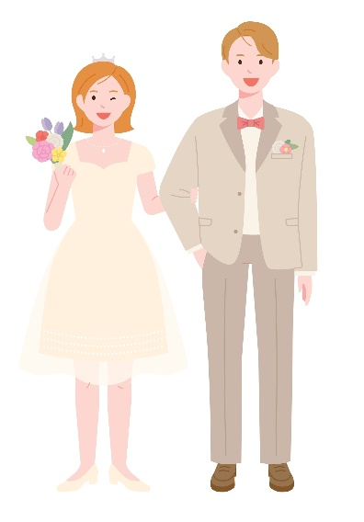
de echtgenote
de echtgenoot
= de vrouw met wie iemand getrouwd is
De echtgenote van de man gaf iedereen koffie.
= de man met wie iemand getrouwd is
De echtgenoot van de vrouw was druk aan het graven.

Slide 18
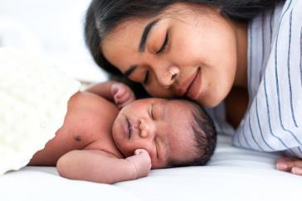
overlijden
geboren worden
= doodgaan, sterven
Zij is aan het overlijden.
De fiets van Sam was echt overleden.
= op aarde komen
Hij is net geboren.

Slide 19
de spullen van Sam
behoren tot
= horen bij
De kapotte fiets behoort bij Sam, net als deze voetbal. Die is ook van Sam.

Slide 20
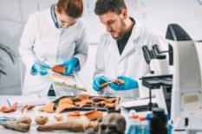
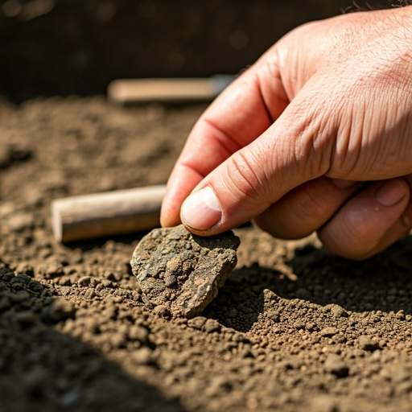
onderzoeken
de archeoloog
= iemand die in de grond zoekt naar spullen van vroeger
de vondst
de graftombe
= dat wat je vindt
= het bouwwerk waarin een belangrijk persoon begraven ligt

Slide 21
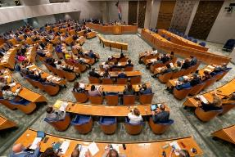
de koning
regeren
= besturen, een land leiden
de minister
de tweede kamer

Slide 22
der = van de
Misschien wel een graftombe der koning.

